Slide 1
평생교육프로그램개발론
리빙랩
1조

Slide 2
목차
01
조원 소개
04
솔루션
- 정보
- 역할
- 카파렐라 우선순위 차트
- 가시적인 결과물
- 해결 방법
- 솔루션 검증
- 시뮬레이션 장점과 단점
02
지역사회 맥락
- 선정 이유
- 조사 방법
- 조사 결과
05
후기
03
문제 정의
- 조원들 느낀점
- 키워드
- 문제 찾기
- 문제 정의
- 해결의 필요성

Slide 3
조원 소개
김도훈
김수정
류예현
19학번
산업디자인학과
자료조사 & <문제 정의> 정리
22학번
디지털콘텐츠창작학과
자료조사 & 설문조사
23학번
실내디자인학과
자료조사 & PPT제작
변영서
최성배
21학번
디지털콘텐츠창작학과
자료조사 & <지역사회 문제> 정리
23학번
경찰학과
자료조사 & 솔루션 검증

Slide 4
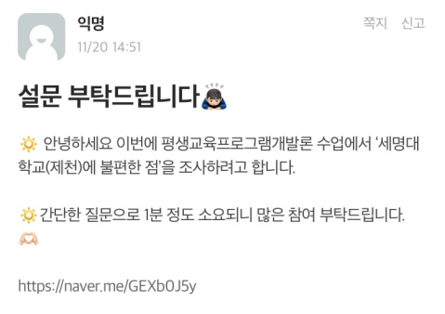
지역사회 맥락
세명대학교에 재학중이고 시내버스를 이용하는 모든 학생들
선정 이유
지역사회 맥락을 이해하기 위한 조사
'에브리타임'어플을 통한 게시판에서 학생들의 불만탐색 및 이와 관련한 설문조사 진행
학생들이 많이 이용하고 편리한 교통수단이 '버스'
평소 학생들이 버스시간에 대한 정확한 정보를 알지 못 함
따라서 버스시간에 대한 요구 및 불만
결론적으로 세명대학교의 불편한 점을 생각했을 때 가장 많은 공감을 얻을 것이라 판단

Slide 5
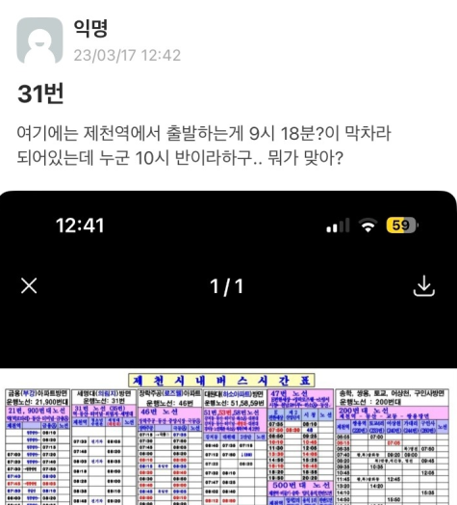
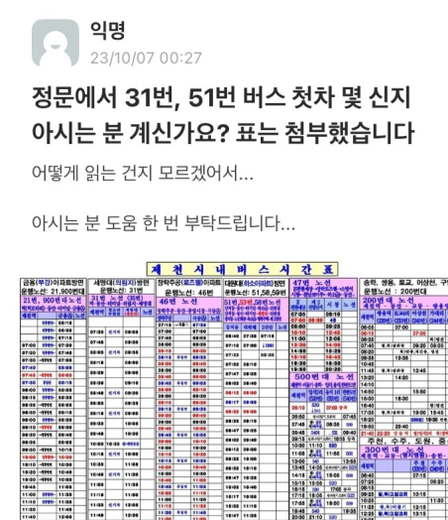
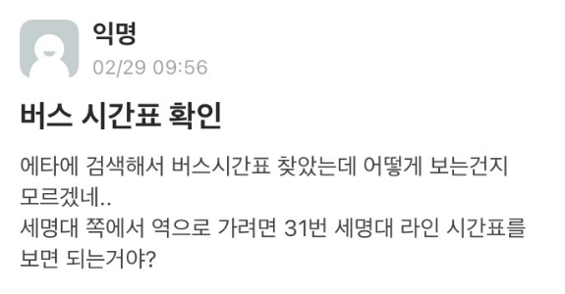
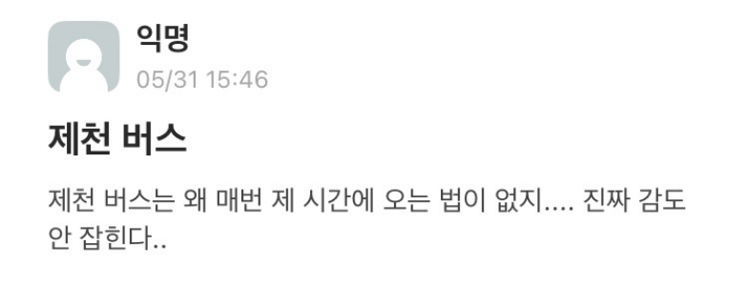
지역사회 맥락
세명대학교에 재학중이고 시내버스를 이용하는 모든 학생들
조사 결과

Slide 6
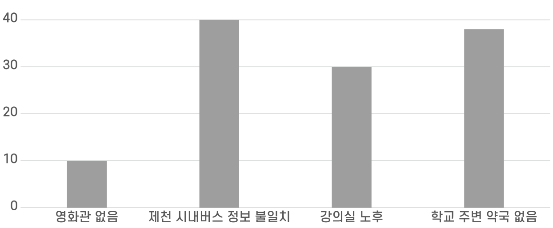
지역사회 맥락
세명대학교에 재학중이고 시내버스를 이용하는 모든 학생들
조사 결과
< 세명대학교를 다니면서 불편했던 점 >

Slide 7
문제 찾기
[문제의 유형]
[문제 원인 분석]
대중교통 정보 불일치 문제
-버스 운행 정보의 갱신 지연 & 실시간 정보 제공 부족
-기존 시간표와 실제 운행시간의 불일치
-학생들이 주요 수업시간 또는 예매한 기차시간에 맞춰 이동하는데 차질이 생기고 예상치 못 한 대기시간 발생
[문제를 겪는 지역/캠퍼스 내 위치]
세명대학교 주변 및 제천시 버스 정류장
[문제를 겪는 주체]
세명대학교 학생 및 제천시 버스 이용자

Slide 8
문제 정의
이 문제는 [실시간 대중교통 정보 제공 시스템의 부재와 기존 시간표 정보의 정확성 부족] 때문에
[세명대학교 학생] 에게
[시간 관리의 어려움과 이동의 불편] 이라는 부정적 영향을 미치고 있습니다

Slide 9
해결의 필요성
1.학생들의 학업 및 일정관리 지원
버스 정보 불일치로 인한 불편으로 학생들의 수업과 일정이 방해받는 것을 개선시키고, 더 나은 학업 환경 마련
4.지역 교통 시스템의 개선 및 시민 만족도 향상
제천시의 교통 시스템 개선은 세명대학교 학생 뿐만 아니라 지역 주민들에게도 긍정적인 영향을 주며 전반적인 도시 이미지 개선
2.대중교통 이용 활성화
정확한 정보 제공은 대중교통의 신뢰도를 높이고, 학생들이 더 편리하게 이용하도록 장려
5.사회적 신뢰와 혁신 구현
실시간 정보 제공과 개선된 시스템은 첨단 기술을 활용한 지역 혁신 사례가 될 수 있으며, 시민과 행정 간의 신뢰를 높일 수 있음
3.시간 및 자원의 효율적 활용
불필요한 대기 시간을 줄이고, 이동의 효율성을 높임으로써 학생들의 시간과 에너지 절약 가능

Slide 10
솔루션
카파렐라 우선순위 차트로 요구 선정하기
조사된 요구 | 특정요구가 목표에 부합하는가? (2) | 특정요구와 관련해 지식이나 기술을 제공 할 사람이 있는가? (3) | 특정요구는 실현 가능성이 있는가? (5) | 특정요구가 대상자에게 접근하기 쉬운가? (4) | 총점
똑버스 앱을 활용해 버스를 불러서 탈 수 있는 제도 도입 | 1x2 = 2 | 3x3 = 9 | 3x5 = 15 | 4x4 = 16 | 42
에타나 버스정보앱에서 기사님이 버스정보를 입력해주는 방법 | 5x2 = 10 | 5x3 = 15 | 3x5 = 15 | 3x4 = 12 | 52
자신이 등록한 버스 시간의 알림이 오는 어플 개발 | 5x2 = 10 | 2x3 = 6 | 3x5 = 15 | 3x4 = 12 | 43
세명통통으로 실시간 정보와 시간표 업로드 | 5x2 = 10 | 5x3 = 15 | 4x5 = 20 | 5x4 = 20 | 65
SMS 알림 서비스 | 5x2 = 10 | 2x3 = 6 | 3x5 = 15 | 5x4 = 20 | 51

Slide 11
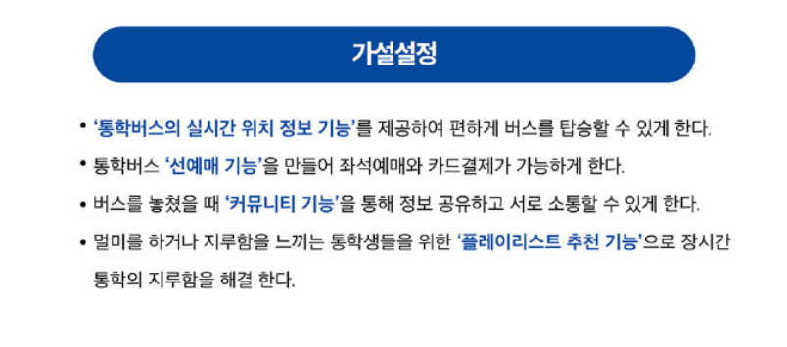
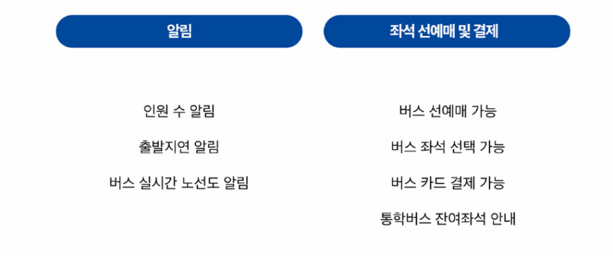
솔루션
학교 세명통통 앱 안에서 제천버스의 실시간 정보와 방학 및 공휴일 시간표 업로드
가시적인 결과물 제시
이와 관련된 비슷한 사례 조사
상명대학교 통학버스, 시외버스 정보 어플
https://www.behance.net/gallery/177438571/_

Slide 12
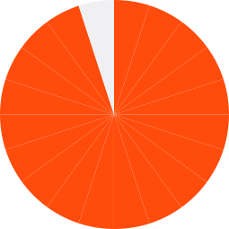
솔루션
학교 세명통통 앱 안에서 제천버스의 실시간 정보와 방학 및 공휴일 시간표 업로드
학교 학생들의 의견을 모아 위의 사례와 함께 본관에 건의
구체적인 해결 방법
학과 동기들과 선후배 / 에타를 통한 타학과 사람들에게 설문조사
솔루션 검증
찬성
96%
예
94%
<세명통통에 버스 운행 정보 도입>
<이용 여부>

Slide 13
시뮬레이션
장점
단점
학교 앱이라는 점에서 학생들이 접근하기 용이하며 보다 편하고 정확한 버스 정보를 알 수 있다
세명통통은 학교 앱이기 때문에 다른 버스 정보앱보다 오류나 시스템 관리 차원에서 어려울 것이라고 예상된다
시간 계산을 더 효율적으로 할 수 있고 따라서 전보다 버스를 이용하는 학생들이 늘어나 대중교통 이용이 활성화될 것이다
세명통통 앱 자체에서 접속자가 늘어나 업로드가 원활하지 못 한 경우도 있을 수 있다
버스시간 뿐 아니라 버스 혼잡도 상황과 지연 알림 등 다른 부수적인 내용들도 실시간 커뮤니티를 통해 사람들과 소통이 가능하다
기사님들이 GPS를 안 킨 상태로 버스 운행을 하는 경우에는 이 솔루션을 적용시키기 어려웠다

Slide 14
느낀점
버스 정보를 실시간으로 제공하기 위한 시스템 개선이 추진되면서 시민들의 신뢰를 얻는 것이 장기적인 효과를 보장하는 데 중요하다는 것을 깨달았다
김도훈
이번 팀플을 통해 불편한 문제들을 직접 눈으로 확인할 수 있는 점이 좋았고, 실질적으로 개선할 점을 찾아 설문조사를 돌려 학생들에 의견도 확인할 수 있어 뜻깊은 시간이었다
변영서
이번 리빙랩 활동을 통해 제천 시민들이 겪고 있는 불편한 점을 조사하면서, 사람들이 주로 어떤 문제들로 불편함을 느끼고 있는지 알게 되어 유익했다 그리고 직접 활동에 참여하면서 리빙랩이 무엇이고 리빙랩이 어떻게 활용될 수 있는지에 대해 이해하게 된 것 같아 좋았다
김수정

Slide 15
우리가 자주 겪고있는 문제를 리빙랩 활동으로 정리하니 더욱 간편하게 정리되고 해결 할 수 있는거 같다
최성배
이렇게 구체적으로 하나씩 단계를 거쳐 어떠한 해결책을 찾는 과정을 이번 활동을 통해 처음 해봤다
처음엔 이해하는 과정 속 단계별로 어떻게 진행해야 할 지 어려웠는데 마지막에는 스스로 리빙랩 활동의 공부가 많이 되었다는 것을 느낄 수 있었고 정말 프로그램 개발자가 된 것 같은 의미있는 시간이었다
류예현
키워드
#세명대 학생들
#시내버스
#세명통통

Slide 16
감사합니다

